Slide 1
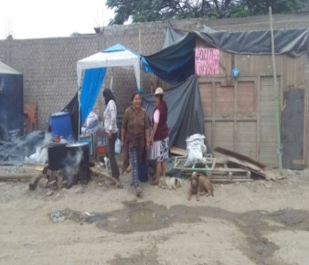
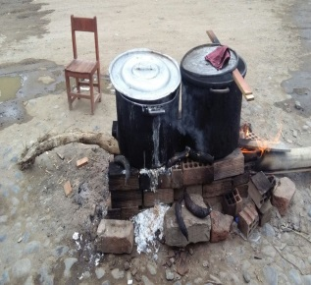
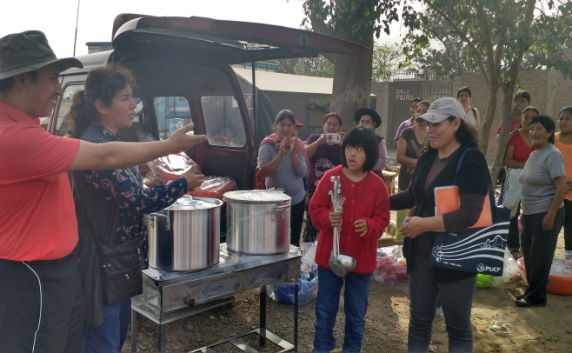
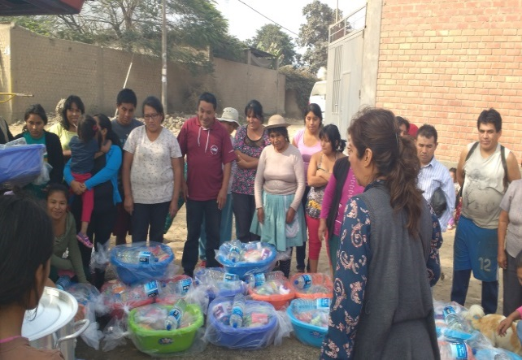
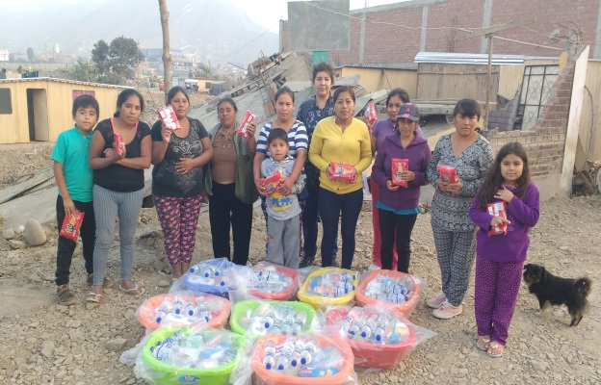
Pasitos de Esperanza de la mano con Quetzalma Ayudan a damnificados de Carapongo
La Asociación Humanitaria Quetzalma de Francia, donó canastas de víveres a 45 familias damnificadas de la zona de Carapongo en Chosica. Luego de que muchas de ellas perdieran sus casas, aún viven en carpas desde mediados de marzo con la esperanza de un hogar. La asociación Pasitos de Esperanza, que fue la que se encargó de llevar la ayuda a este sector, constató que las madres se turnan para cocinar en olla común en una cocina rústica tradicional a leña en plena calle y en condiciones insalubres, para alimentar a mas de 120 personas que viven por la zona. Debido a esta situación y en coordinación con la presidenta de la Asociación Humanitaria Quetzalma, la señora Marlene Bapst, se decidió llevarles una cocina semi industrial de tres hornillas con dos ollas y sus respectivos cucharones.
Cocinando en condiciones insalubres
Lurigancho, las otras restantes se ubican
A 5 kilómetros mas arriba de la misma avenida, lugar donde toda la familia Hilario perdió su casa de tres pisos por completo.
En estos campamentos donde aún viven algunas familias, tienen problemas de acceso a servicios de agua y desagüe; esperamos que pronto las autoridades den solución a las necesidades de estas familias.
Zinnia Loayza, fue la que hizo la entrega de la cocina y las ollas a los damnificados
Algunas de estas familias han regresado a sus viviendas dañadas por los huaycos pese a que aún sus casas o lo que quedó de ellas, no han sido funigadas ni acondicionadas por las autoridades que se comprometieron hacerlo.
36 de las 45 familias que recibieron esta ayuda, son de la asociación “Señor de los Milagros” que se encuentra ubicado en el paradero Buenos Aires, de la Av. Carapongo
Familia Hilario, perdió su casa de tres pisos

